Slide 1
KEMENTERIAN PKP RI
v1.3-beta
2025
Direktorat Jenderal Kawasan Permukiman
SuperApp Bangkim
Ekosistem Digital & Capaian Program
Direktorat Pengembangan Kawasan Permukiman
"Mewujudkan kawasan permukiman yang layak huni, berkelanjutan, dan berkeadilan bagi seluruh rakyat Indonesia"

Slide 2
Snapshot Capaian Utama
Data kumulatif program Direktorat Pengembangan Kawasan Permukiman
20.100
269
11.067
Ha
Kab/Kota
Desa/Kel
Kumuh Tertangani
Binaan KOTAKU
Sasaran Program
Program KOTAKU
Nasional
Terjangkau
1.664+
5.548
6
Kecamatan
Ha
Aplikasi
PISEW Aktif
Kawasan Khusus
Digital Live
34 Provinsi
Perbatasan & Bencana
99.7% Uptime
* Data berdasarkan capaian kumulatif program Direktorat Bangkim
Per Februari 2025

Slide 3
Profil Direktorat
Direktorat Pengembangan Kawasan Permukiman
Deskripsi
Struktur Organisasi
Direktorat Pengembangan Kawasan Permukiman (Dit. Bangkim) adalah unit eselon II di bawah Direktorat Jenderal Kawasan Permukiman, Kementerian Perumahan dan Kawasan Permukiman Republik Indonesia yang bertanggung jawab atas pengembangan dan penanganan kawasan permukiman di seluruh Indonesia.
Kementerian PKP RI
KemenPKP
Direktorat Jenderal
Tugas Pokok
Ditjen Kawasan Permukiman
Penyusunan kebijakan pengembangan kawasan permukiman
Pelaksanaan program penanganan kawasan kumuh
Direktorat Pengembangan Kawasan Permukiman
Pengembangan infrastruktur perdesaan dan kawasan khusus
Pendataan dan evaluasi kawasan permukiman
4 Subdirektorat
Dasar Hukum
Subdit 1
Subdit 2
Perpres No. 191/2024 — Pembentukan KemenPKP
Kawasan Perkotaan
Kawasan Perdesaan
Permen PKP 1/2024 — Organisasi dan Tata Kerja
Subdit 3
Subdit 4
Kawasan Khusus
Pendataan & Evaluasi

Slide 4
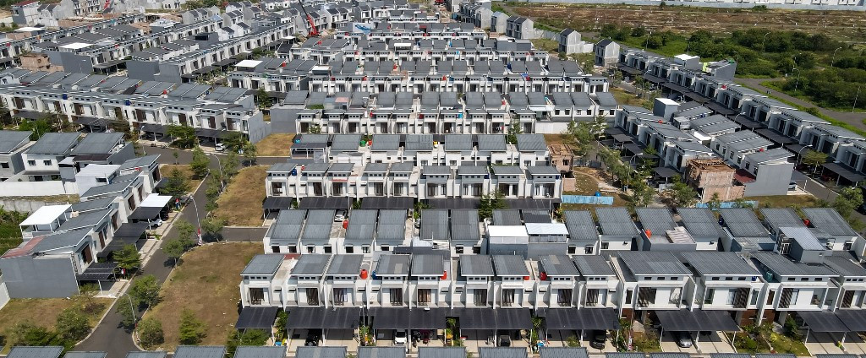
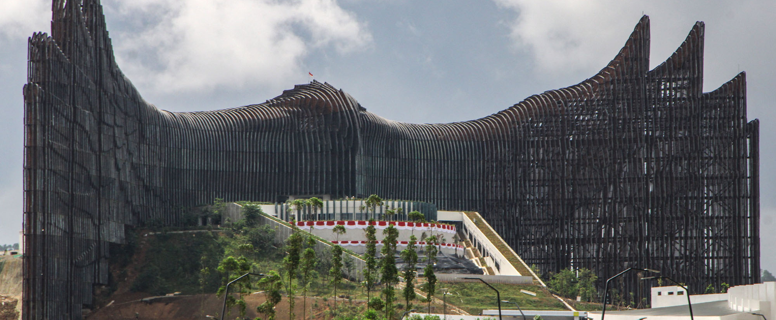
Tiga Fokus Kawasan
Pendekatan komprehensif untuk seluruh wilayah Indonesia
Kawasan Perkotaan
KOTAKU
Kawasan Perdesaan
PISEW
Kawasan Khusus
PRIORITAS
Revitalisasi permukiman kumuh perkotaan melalui peningkatan infrastruktur dasar, sanitasi, drainase, dan ruang terbuka hijau.
Pengembangan infrastruktur dasar perdesaan untuk meningkatkan konektivitas, akses pasar, dan kualitas hidup masyarakat desa.
Penanganan kawasan prioritas di perbatasan negara, pulau terluar, dan daerah rawan bencana untuk kedaulatan dan ketahanan nasional.
269 Kab/Kota
1.664+ Kecamatan
5.548 Ha
11.067 Desa/Kelurahan
Jalan Usaha Tani
Perbatasan & Terluar
20.100 Ha Tertangani
Irigasi & Air Bersih
Daerah Rawan Bencana

Slide 5
Overview Program
Program nasional penanganan kawasan kumuh perkotaan sejak 2015
PROGRAM FLAGSHIP
KOTAKU
269 Kabupaten/Kota
Jangkauan program di seluruh Indonesia, dari Sabang sampai Merauke
Kota Tanpa Kumuh
23.656
11.067 Desa/Kelurahan
Sasaran program yang tersebar di berbagai wilayah perkotaan
Hektar
Target Penanganan
Pendekatan Kolaboratif
Progress
85%
Multi-pihak: pemerintah pusat, daerah, komunitas, dan mitra pembangunan
20.100
Ha Tertangani
Baseline 2016
Capaian 2024
38.431 Ha
20.100 Ha

Slide 6
Dampak Nyata: Ciliwung, Jakarta Selatan
Transformasi bantaran sungai dari kawasan kumuh menjadi permukiman layak huni (2023)
SEBELUM
SESUDAH
Drainase
20%
Drainase
95%
Sering banjir, air tergenang
Tersalur dengan baik, bebas banjir
Sanitasi Layak
35%
Sanitasi Layak
90%
Septik tank tidak standar
IPAL komunal, air bersih terjamin
Jalan Lingkungan
40%
Jalan Lingkungan
100%
Jalan sempit, tidak teraspal
Jalan teraspal, akses lancar
Lokasi
Tahun Intervensi
Kel. Bukit Duri, Jakarta Selatan, DKI Jakarta
2023

Slide 7
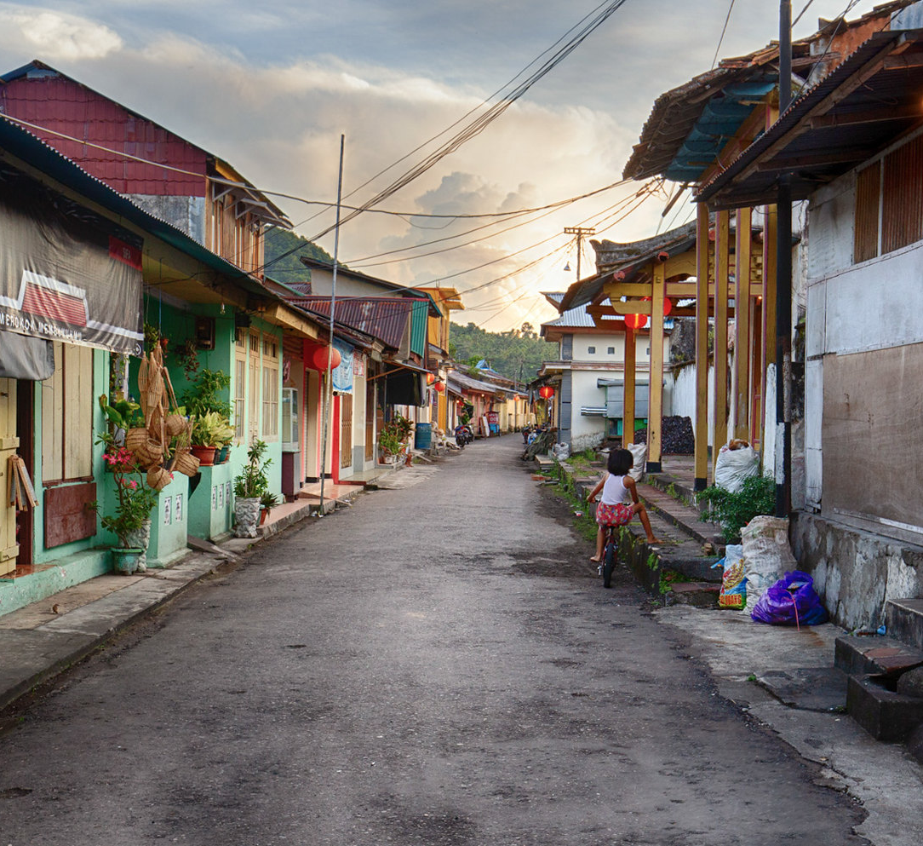
Program PISEW
Pengembangan Infrastruktur Sosial Ekonomi Wilayah
"Dari desa yang terisolir menuju desa yang terhubung"
1.664+
34
Kecamatan
Provinsi
Terjangkau program
Cakupan nasional
Tujuan Program
Meningkatkan konektivitas antar-desa dan ke kota
Mendukung akses pasar dan distribusi hasil pertanian
Infrastruktur PISEW
Mengurangi biaya transportasi dan waktu tempuh
Menciptakan lapangan kerja dan meningkatkan ekonomi lokal
Jalan Usaha Tani
Jembatan Penghubung
Irigasi & Air Bersih
PISEW membangun fondasi infrastruktur untuk mendukung pertumbuhan ekonomi perdesaan dan kesejahteraan masyarakat
Pasar Desa

Slide 8
Kawasan Khusus & Pendataan Kumuh
Prioritas Nasional
5.548
Kawasan khusus merupakan prioritas strategis untuk menjaga kedaulatan negara, memperkuat ketahanan nasional, dan meningkatkan kesejahteraan masyarakat di wilayah terluar Indonesia.
Hektar
Kawasan Khusus
Perbatasan Negara
Pulau Terluar
Peta Indonesia dengan titik-titik kawasan prioritas
Daerah Rawan Bencana
Sistem Pendataan Kumuh Nasional
Update Berkala
Fondasi kebijakan berbasis data. Sistem pendataan kumuh mencakup seluruh wilayah Indonesia dengan update berkala untuk memastikan data akurat dan terkini sebagai dasar perencanaan program.
Data diperbarui secara rutin untuk akurasi maksimal
Analitik Lengkap
Visualisasi data dan laporan komprehensif
38
514
RT
Akses Online
Provinsi
Kab/Kota
Real-time
Database dapat diakses secara publik

Slide 9
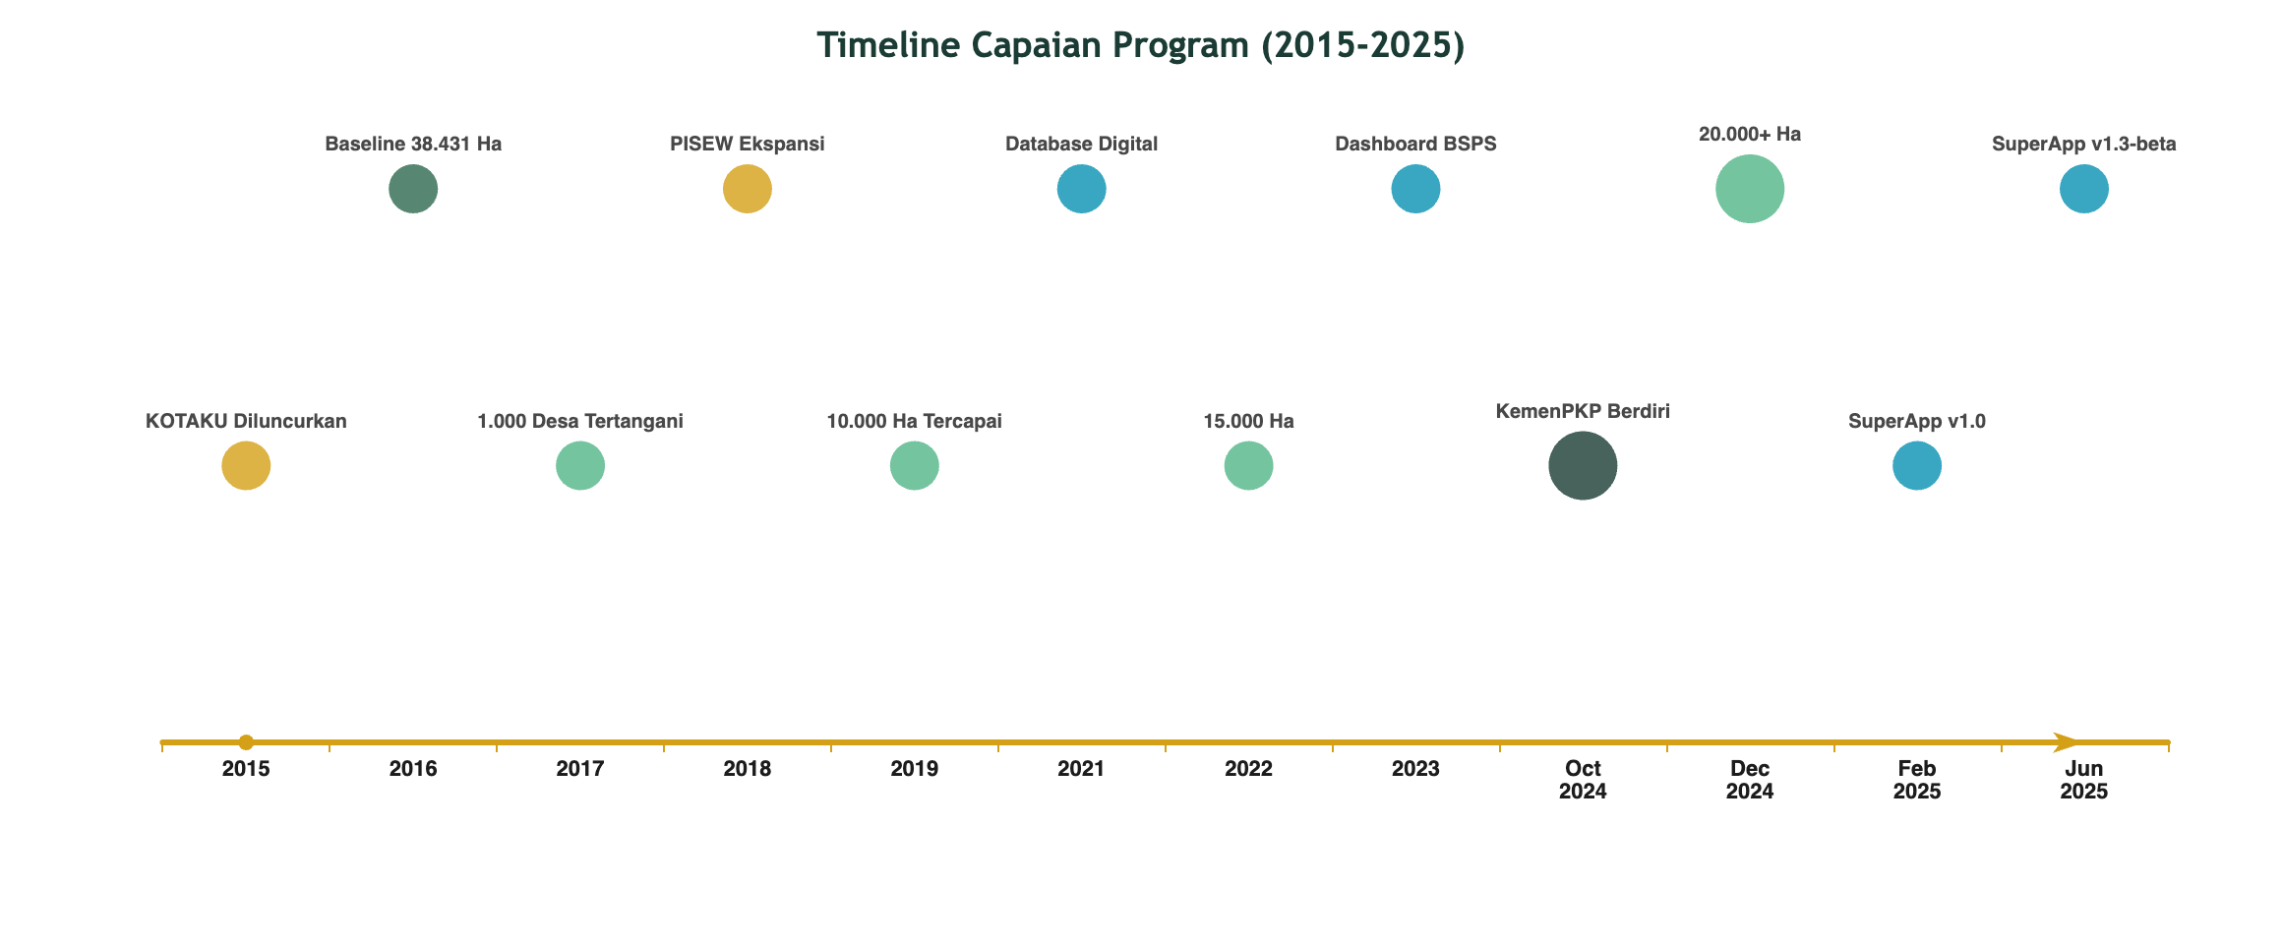
Timeline 2015–2025
Perjalanan satu dekade program pengembangan kawasan permukiman
Program Launch
Capaian/Achievement
Digital/Teknologi
Kelembagaan

Slide 10
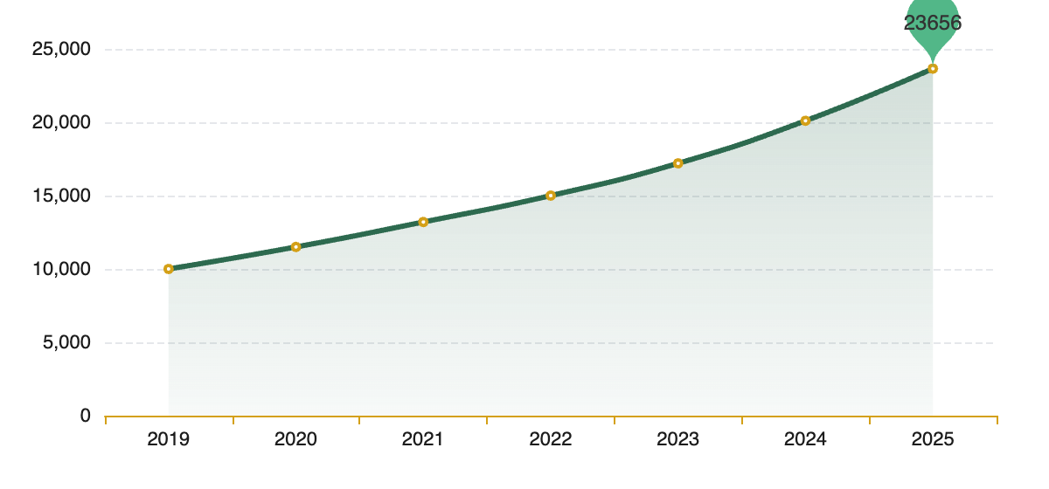
Dari 38.431 Ha ke 20.100 Ha
Lebih dari Separuh Indonesia Bebas Kumuh Baru
Perjalanan Penanganan Kumuh
Trend Progress KOTAKU (2019-2025)
Baseline 2016
38.431 Ha
Total luas kawasan kumuh yang terdata di seluruh Indonesia
Capaian 2024
20.100 Ha
Kumuh yang telah tertangani melalui program KOTAKU
Sisa Baseline
~18.331 Ha
Baseline yang belum tertangani (belum termasuk kumuh baru)
Catatan Penting
"Tertangani" ≠ "Baseline dikurangi" karena kumuh baru dapat muncul kapan saja akibat urbanisasi, pertumbuhan penduduk, dan perubahan kondisi sosial-ekonomi. Program KOTAKU terus beradaptasi untuk menangani kumuh existing dan mencegah munculnya kumuh baru.
Persentase Capaian dari Baseline
52.3%

Slide 11
Transformasi Digital: The Big Picture
Dari satu database di 2021, kini sebuah ekosistem digital penuh
6
8
99.7%
Aplikasi Aktif
Segera Hadir
Rata-rata Uptime
Sistem produksi dengan uptime 99.5%–99.9%
Pipeline digital 2025–2026
Ketersediaan sistem selama 24/7
"Transformasi digital Direktorat Bangkim adalah transformasi institusional, bukan hanya fisik. Kami tidak hanya membangun infrastruktur — kami juga membangun sistem saraf digital untuk mengelolanya."
2021
2023
Feb 2025
Jun 2025
Database Kumuh
Dashboard BSPS
SuperApp v1.0
SuperApp v1.3-beta

Slide 12
6 Aplikasi Aktif
Ekosistem digital produksi dengan performa optimal
Hub PKP
LIVE
SIPADU PKP
LIVE
Database Kumuh
LIVE
Portal Utama
Knowledge Management
Data Management
Portal resmi Kementerian PKP RI yang menyediakan informasi dan layanan publik.
Sistem Informasi Pengetahuan Terpadu untuk manajemen dokumen dan knowledge base.
Database nasional kawasan kumuh mencakup 38 provinsi dan 514 kabupaten/kota.
Response Time
245ms
Response Time
180ms
Response Time
320ms
SK Penetapan Kumuh
LIVE
Dashboard BSPS
LIVE
SIMONI PSU
LIVE
Dashboard Analitik
Monitoring & Evaluasi
Monitoring PSU
Dashboard analitik SK Penetapan Kumuh dengan 13 visualisasi data interaktif.
Dashboard monitoring realisasi anggaran BSPS secara real-time dan transparan.
Sistem Informasi Monitoring Prasarana Sarana Utilitas untuk Masyarakat Berpenghasilan Rendah (MBR).
Response Time
290ms
Response Time
410ms
Response Time
380ms
Semua aplikasi dengan uptime
99.5% – 99.9%
24/7 Monitoring

Slide 13
8 Aplikasi Segera Hadir
Pipeline Digital 2025–2026
Notulis AI
SOON
SPBE Assistant
SOON
FieldInspect Pro
SOON
Laporan Cerdas
SOON
AI Assistant
AI Assistant
Mobile App
AI Generator
Transkripsi rapat otomatis dengan AI untuk dokumentasi efisien.
Asisten digital untuk implementasi Sistem Pemerintahan Berbasis Elektronik.
Aplikasi inspeksi lapangan dengan fitur offline dan sinkronisasi data.
Generasi laporan otomatis dengan AI berdasarkan data terkini.
GeoKumuh
SOON
e-Musrenbang
SOON
Aset Tracker
SOON
PKP Analytics
SOON
GIS Platform
Collaboration
Asset Management
Business Intelligence
Peta interaktif kawasan kumuh dengan analisis spasial lengkap.
Platform digital untuk musyawarah perencanaan pembangunan.
Pelacakan dan manajemen aset infrastruktur secara real-time.
Dashboard analitik komprehensif untuk pengambilan keputusan.
Roadmap Digital 2025–2026
133%
6 aplikasi aktif → 14 aplikasi total
Pertumbuhan

Slide 14
Transparansi Anggaran 2025
KOTAKU
Rp 3.800 M
Akuntabilitas penggunaan anggaran program
Kota Tanpa Kumuh
Alokasi
Realisasi: Rp 950 M
25%
Total Alokasi 2025
Rp 7.150 M
PISEW
Rp 1.700 M
Miliar Rupiah
Infrastruktur Perdesaan
Alokasi
Realisasi: Rp 425 M
25%
Realisasi
Rp 1.805 M
Kawasan Khusus
Rp 1.300 M
Perbatasan & Bencana
Alokasi
25.2%
Realisasi: Rp 325 M
25%
Data per 2025 — Transparansi adalah komitmen kami untuk akuntabilitas publik
Pendataan Kumuh
Rp 350 M
Sistem Informasi
Alokasi
Realisasi: Rp 105 M
30%

Slide 15
Regulasi & Dokumen Utama
Kebijakan terbuka, data dapat diakses
Perpres No. 191/2024
Renstra Bangkim 2025–2029
Pembentukan KemenPKP
Rencana Strategis
PDF
1.2 MB
PDF
8.5 MB
Laporan Tahunan 2024
Pedoman Teknis KOTAKU
Capaian dan Evaluasi
Implementasi Program
PDF
15.3 MB
PDF
5.7 MB
NSPK Penanganan Kumuh
Data Profil Kumuh 2024
Standar Nasional
Per Provinsi
PDF
3.2 MB
XLSX
2.8 MB
Semua dokumen tersedia di portal bangkim.com/download
Akses terbuka untuk publik

Slide 16
Membangun Indonesia
Satu Kawasan Permukiman
"Mewujudkan kawasan permukiman yang layak huni, berkelanjutan, dan berkeadilan bagi seluruh rakyat Indonesia"
Jl. Pattimura No. 20, Kebayoran Baru
Jakarta Selatan 12110
(021) 7228-496
info@pkp.go.id
pkp.go.id
bangkim.com
Database Kumuh
BSPS Dashboard
SuperApp Bangkim v1.3-beta | Direktorat Pengembangan Kawasan Permukiman | KemenPKP RI © 2025

